Slide 1
错题重做
2024年03月25日错题重做

Slide 2
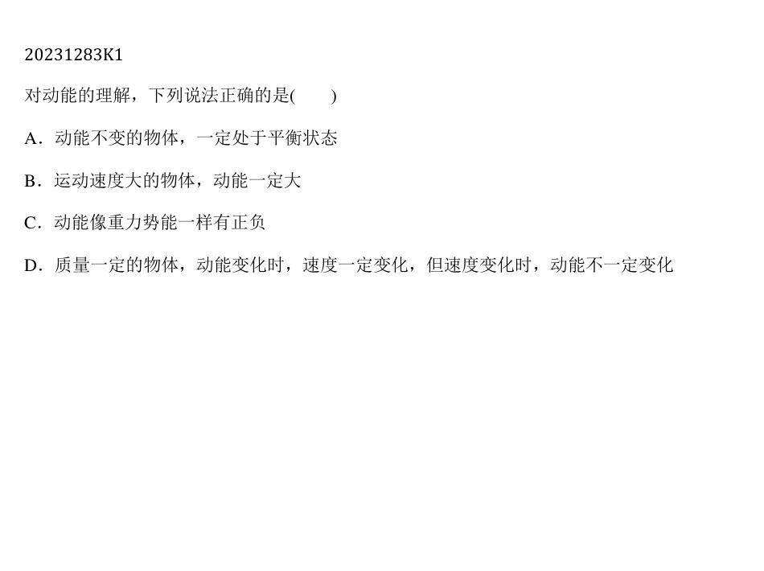
第1题
题目来源:必修2第8章第3节第1题/题库编号:20231283K1

Slide 3
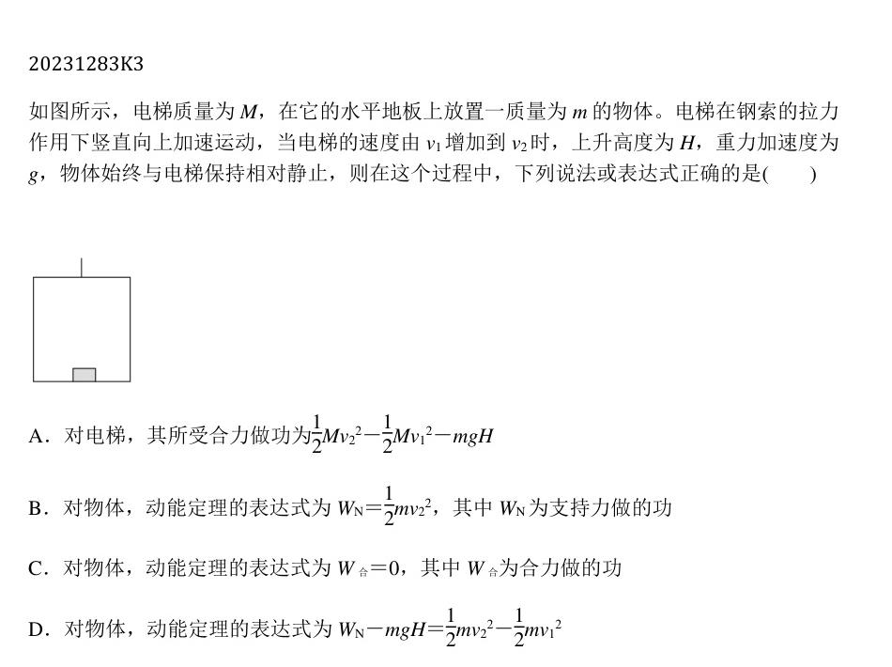
第2题
题目来源:必修2第8章第3节第3题/题库编号:20231283K3

Slide 4
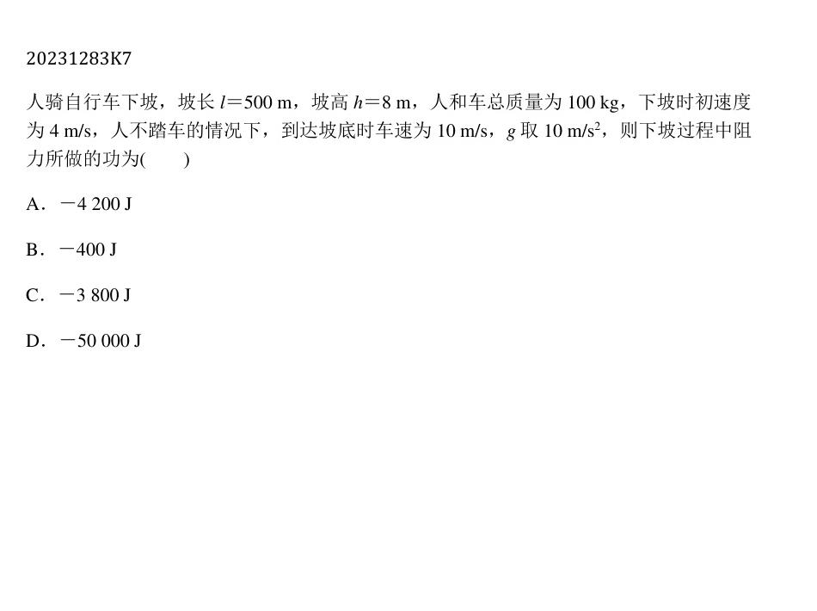
第3题
题目来源:必修2第8章第3节第7题/题库编号:20231283K7

Slide 5
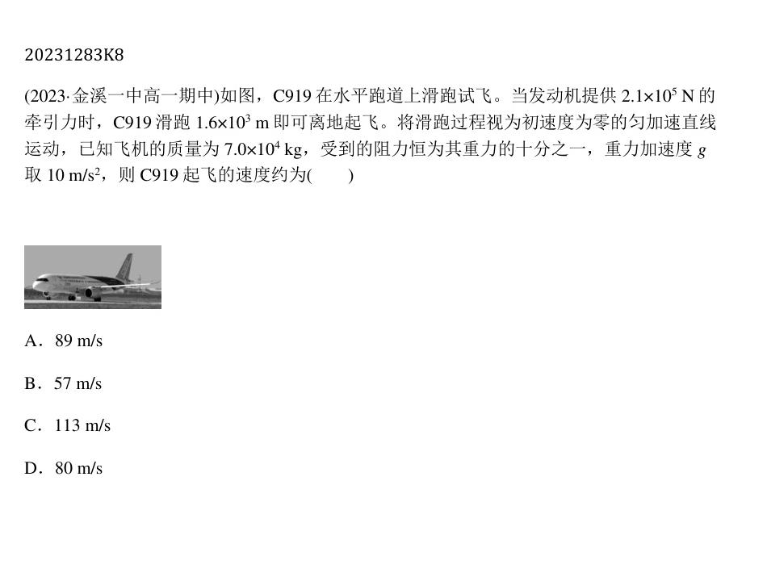
第4题
题目来源:必修2第8章第3节第8题/题库编号:20231283K8

Slide 6
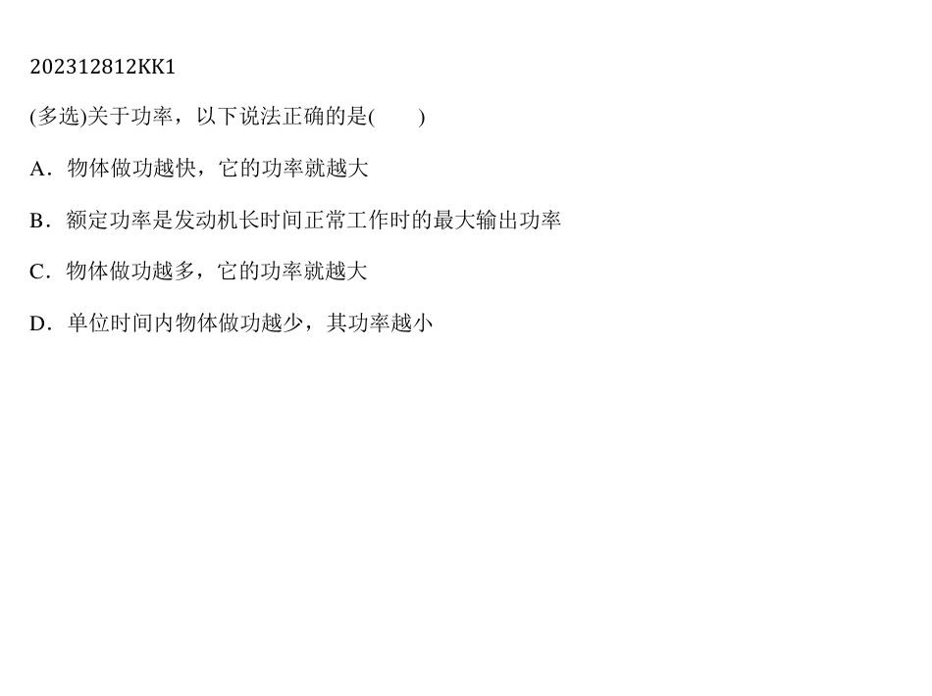
第5题
题目来源:必修2第8章第1节第2课时第1题/题库编号:202312812KK1

Slide 7
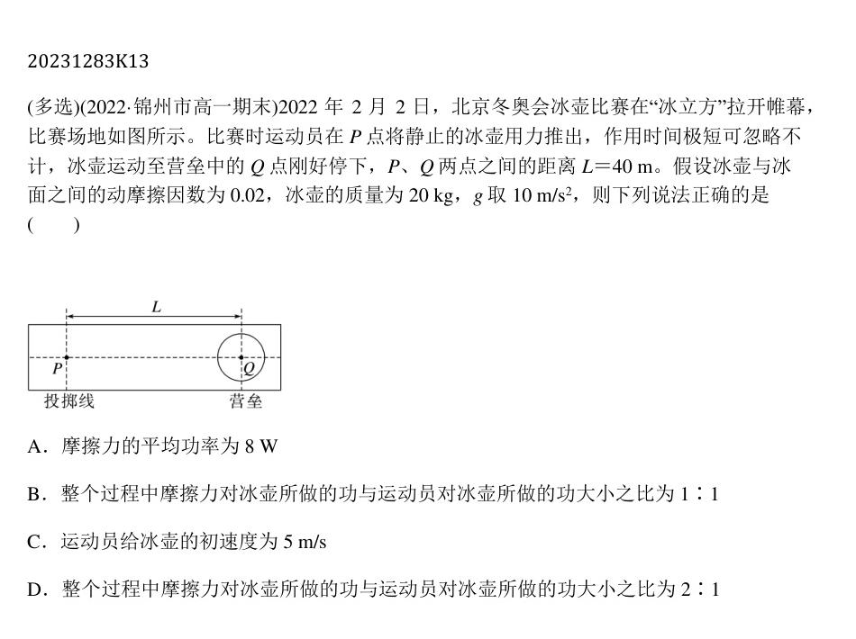
第6题
题目来源:必修2第8章第3节第13题/题库编号:20231283K13

Slide 8
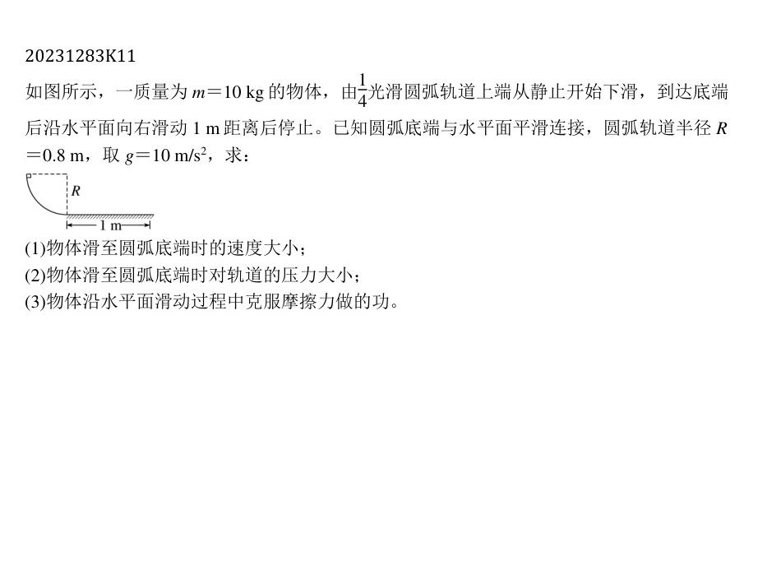
第7题
题目来源:必修2第8章第3节第11题/题库编号:20231283K11

Slide 9
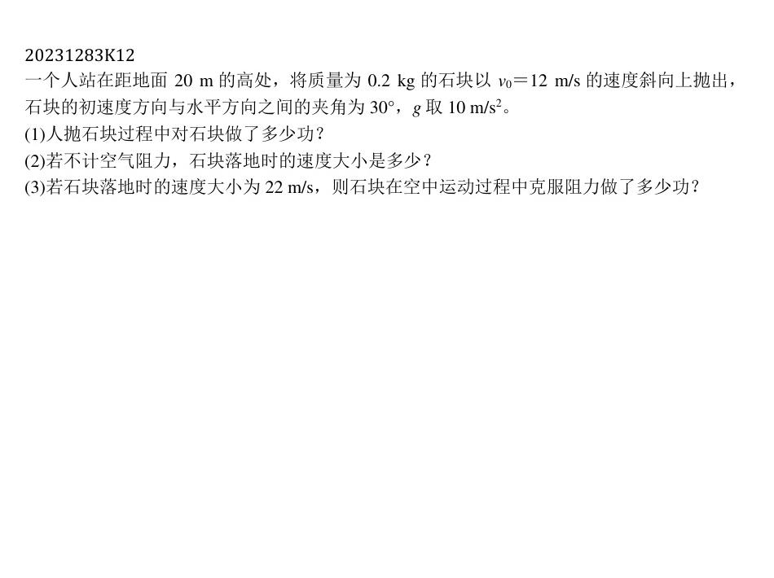
第8题
题目来源:必修2第8章第3节第12题/题库编号:20231283K12

Slide 10
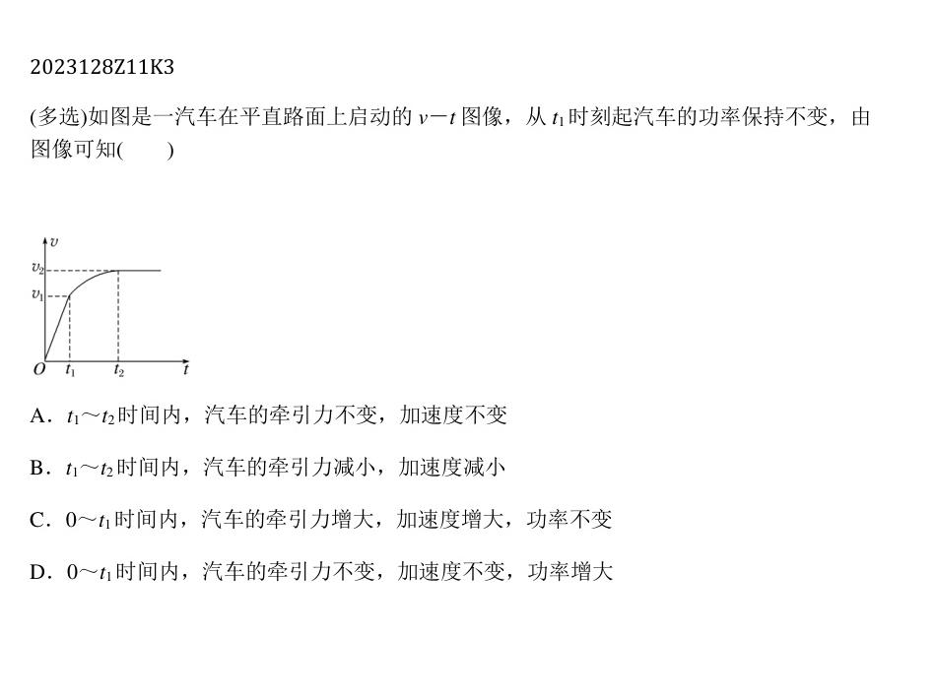
第9题
题目来源:必修2第8章专题11第3题/题库编号:2023128Z11K3

Slide 11
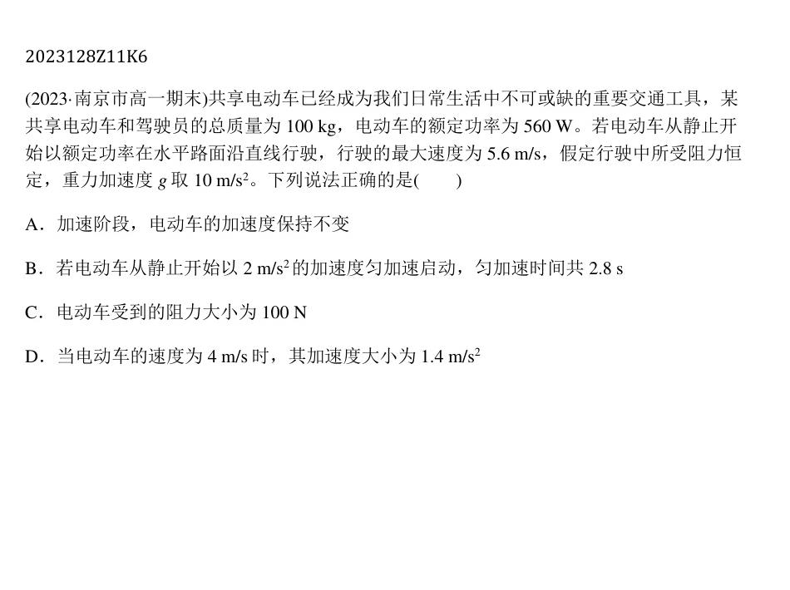
第10题
题目来源:必修2第8章专题11第6题/题库编号:2023128Z11K6

Slide 12
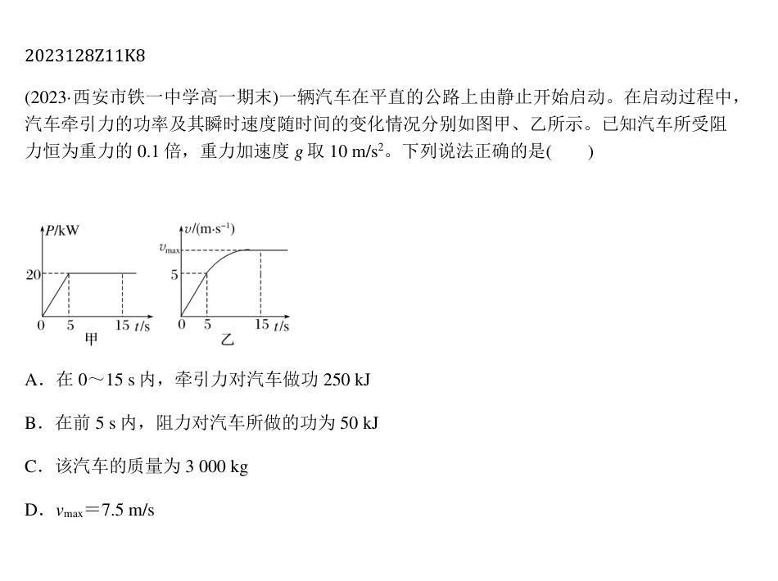
第11题
题目来源:必修2第8章专题11第8题/题库编号:2023128Z11K8

Slide 13
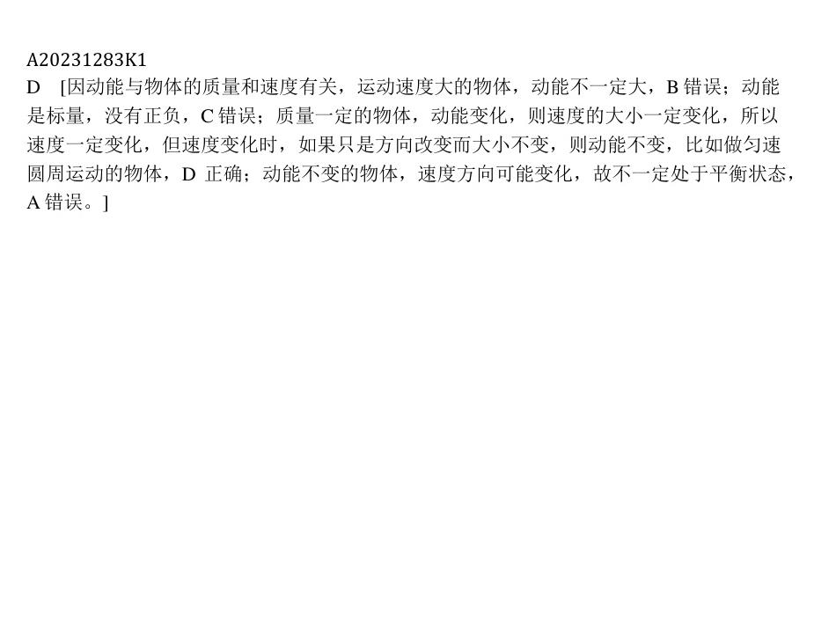
第1题答案
题目来源:选修1第8章第3节第1题/题库编号:A20231283K1

Slide 14
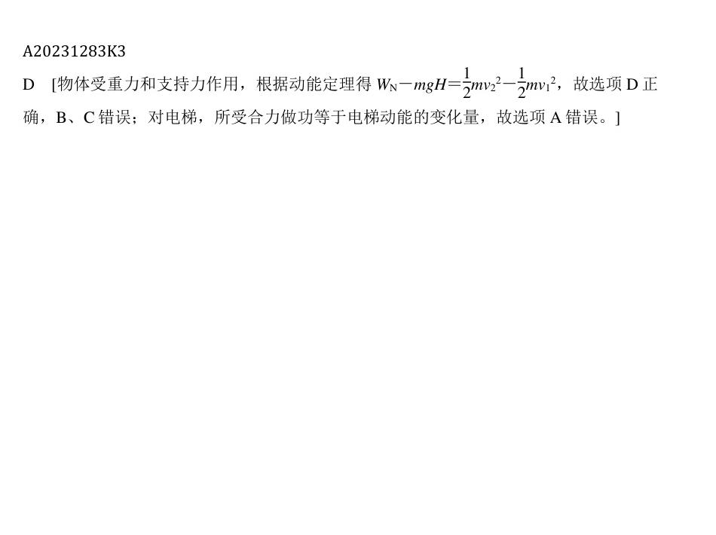
第2题答案
题目来源:选修1第8章第3节第3题/题库编号:A20231283K3

Slide 15
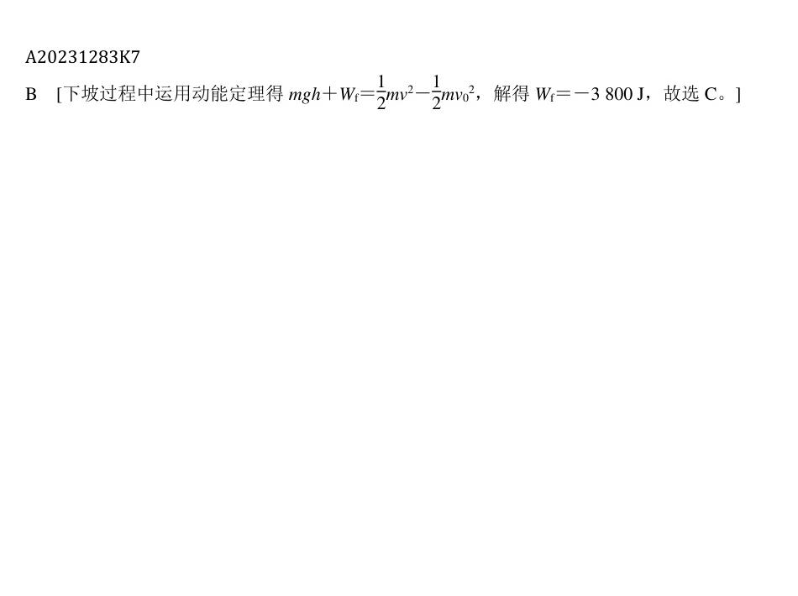
第3题答案
题目来源:选修1第8章第3节第7题/题库编号:A20231283K7

Slide 16
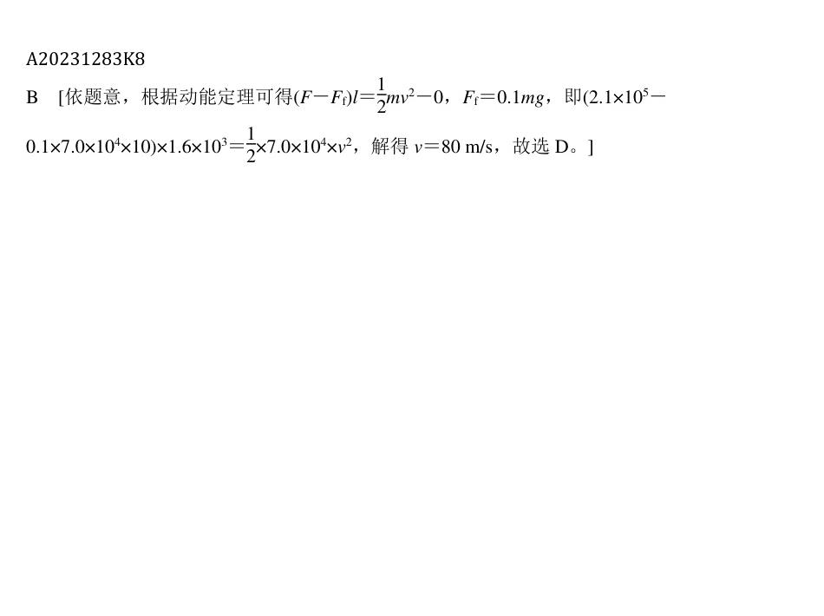
第4题答案
题目来源:选修1第8章第3节第8题/题库编号:A20231283K8

Slide 17
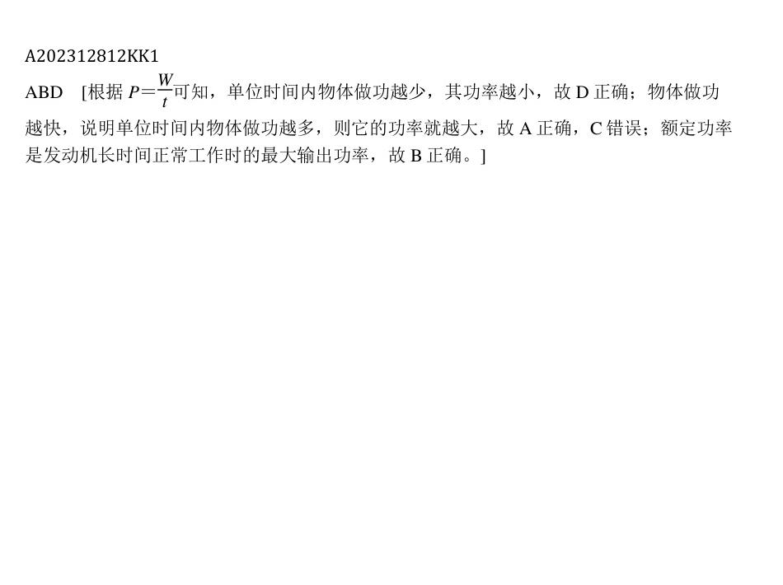
第5题答案
题目来源:选修1第8章第1节第2课时第1题/题库编号:A202312812KK1

Slide 18
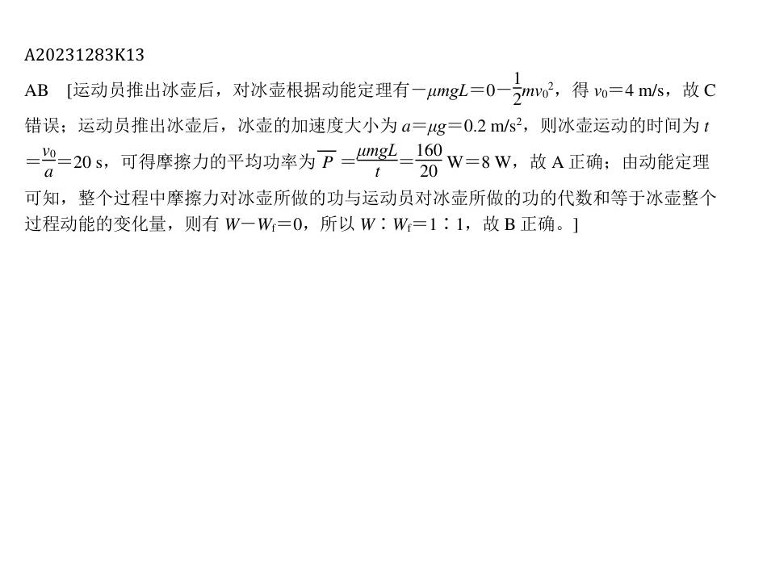
第6题答案
题目来源:选修1第8章第3节第13题/题库编号:A20231283K13

Slide 19
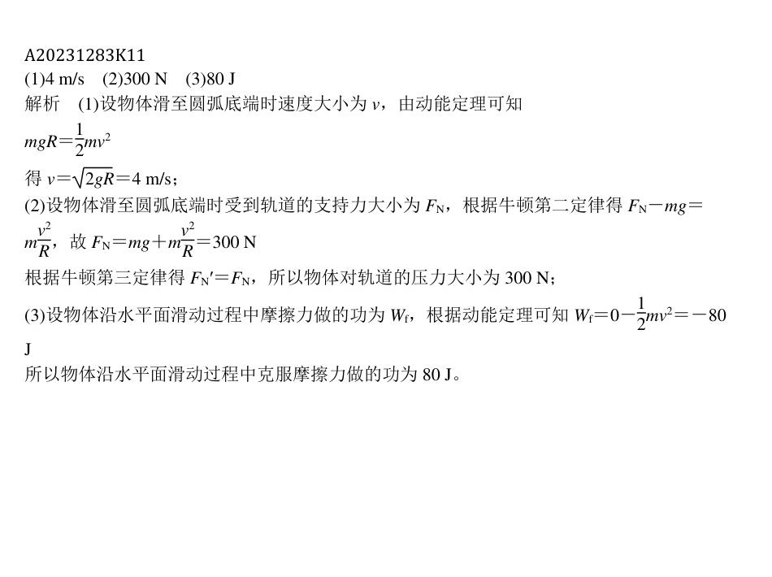
第7题答案
题目来源:选修1第8章第3节第11题/题库编号:A20231283K11

Slide 20
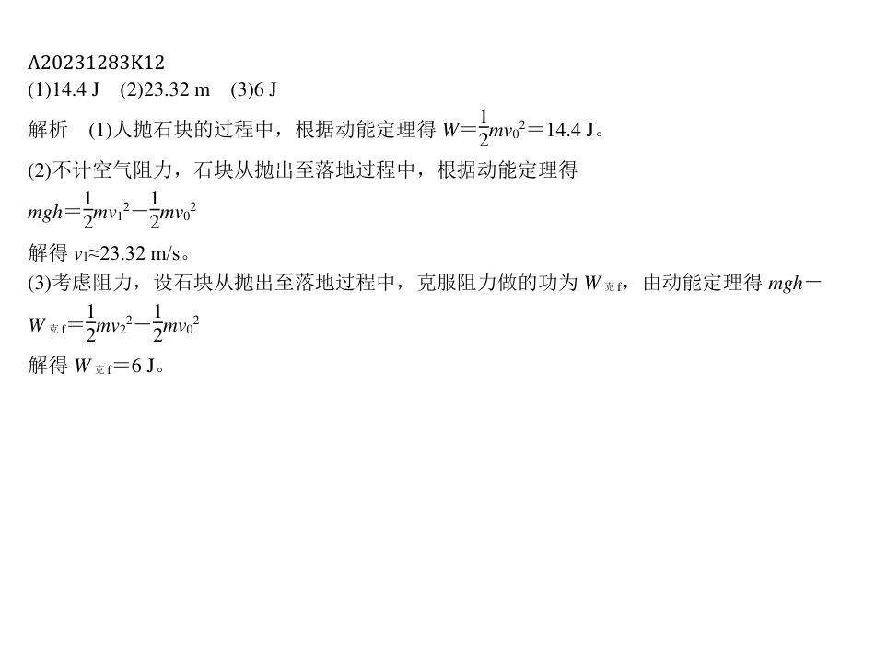
第8题答案
题目来源:选修1第8章第3节第12题/题库编号:A20231283K12

Slide 21
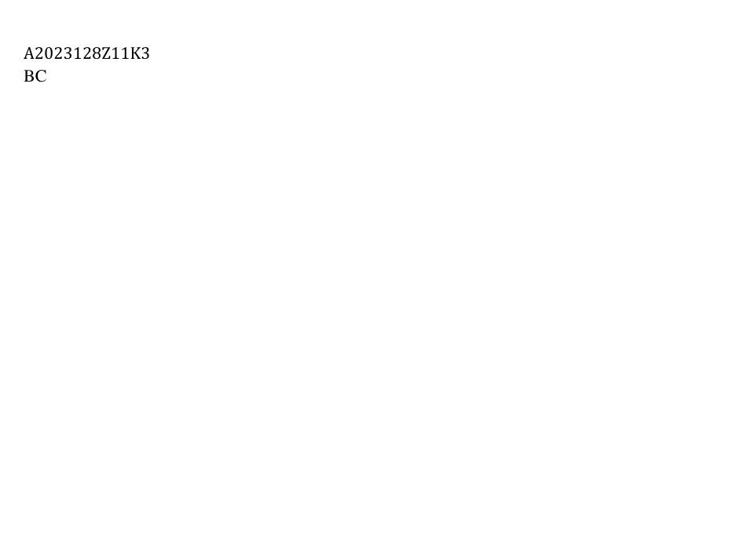
第9题答案
题目来源:选修1第8章专题11第3题/题库编号:A2023128Z11K3

Slide 22
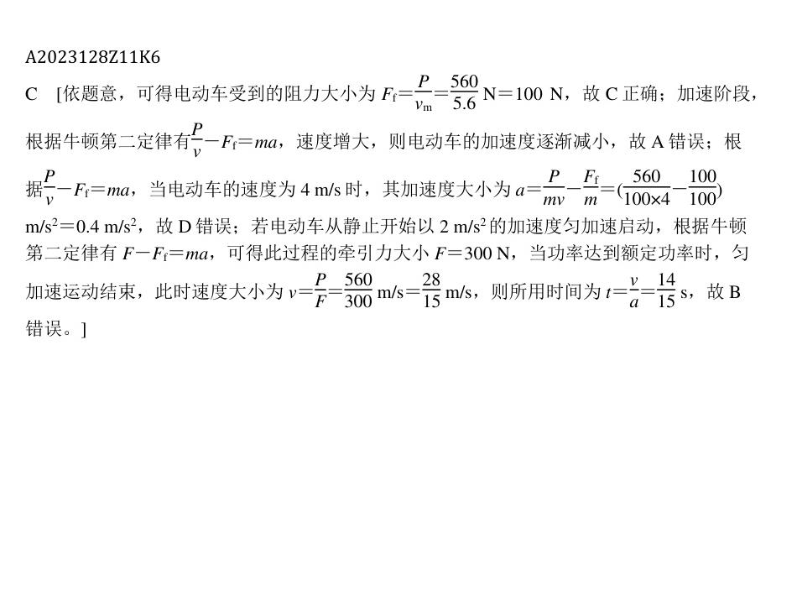
第10题答案
题目来源:选修1第8章专题11第6题/题库编号:A2023128Z11K6

Slide 23
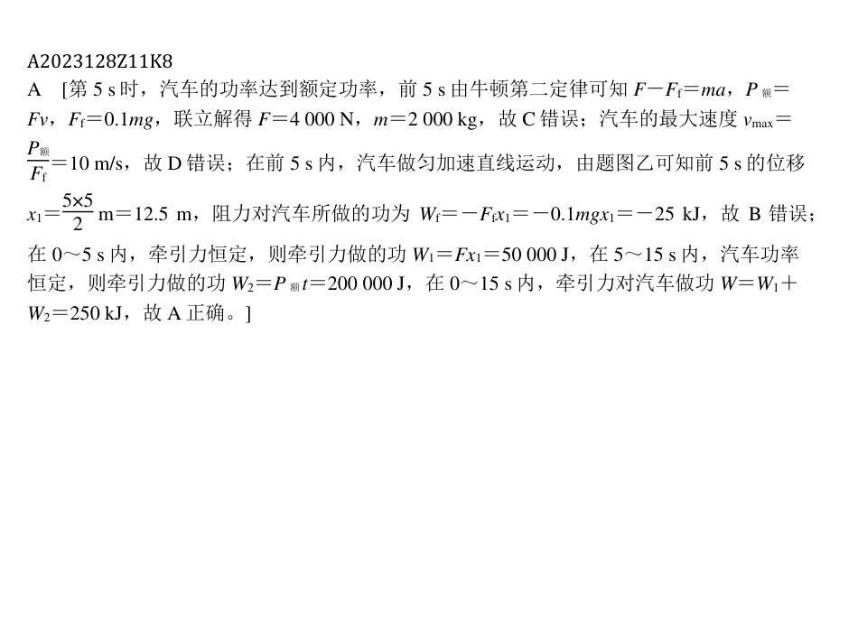
第11题答案
题目来源:选修1第8章专题11第8题/题库编号:A2023128Z11K8

